Slide 2
Batch Sort
Funcionalidade incluída no SQL Server 2005
Objetivo de minimizar a quantidade leituras aleatórias (I/O)
Visualizada no operador de Loop Join (Optimized = True)
Gera várias operações de ordenação para forçar leituras sequenciais

Slide 3
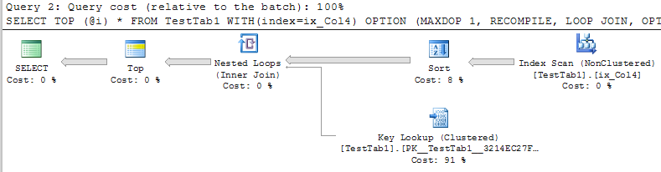
Batch Sort – Plano no SQL Server
Plano no SQL Server com otimização explicita
Para evitar leituras aleatórias no índice cluster (lookup) SQL gera um sort pela chave do cluster

Slide 4
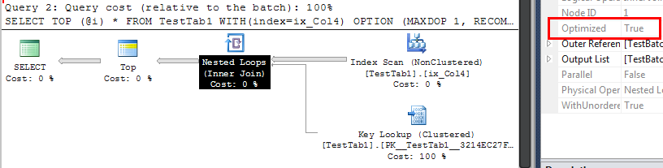
Batch Sort – Plano no SQL Server
“Optmized = True” é uma segurança para caso o QO erre na estimativa

Slide 5

Batch Sort – I/O Sequencial VS Aleatório
I/O Sequencial…

Slide 6

Batch Sort – I/O Sequencial VS Aleatório
I/O Aleatório…

Slide 7
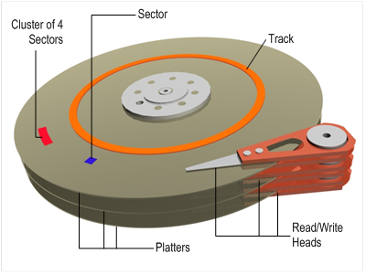


Batch Sort – I/O Sequencial VS Aleatório
Braço mecânico do disco se move para ler os dados gravados no disco…

Slide 8
Batch Sort – Plano no SQL Server
Se a quantidade de linhas processadas pelo NestedLoops exceder o estimado, SQL Gera vários “pequenos sorts” para minizar a quantidade de I/Os aleatórios
É habilitado dependendo do tamanho da tabela lida e do número de linhas a serem lidas
No SQL2005 a tabela tem que ser maior que 1% da memória disponível para SQL Server, SQL2008+ usa algorítmo diferente…
Sorts são gerados em memória (não geram sort warning)

Slide 9
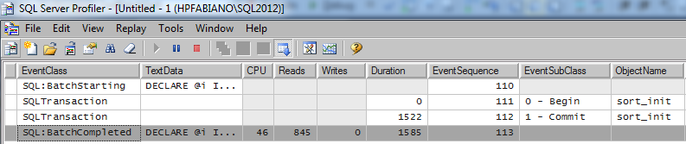
Batch Sort – Plano no SQL Server
Query com loop joins também pode gerar waits por “RESOURCE SEMAPHORE”
Analisando eventos Lock:LockAcquired e Transactions: SQLTransaction podemos identificar que o SQL usa uma regra de 2*n para fazer os sorts
Se errou na estimativa, tenta ordenar 2 linhas (batch sort de 2) e faz os lookups, caso ainda existam mais linhas para serem lidas faz o sort de mais 4 linhas, 8, 16, 32,64,128,256,512,1024, 2048 até “Quanto couber em memória”
Não funciona para RID Lookups
Em alguns cenários pode aumentar uso de CPU
http://blogs.msdn.com/b/psssql/archive/2010/01/11/high-cpu-after-upgrading-to-sql-server-2005-from-2000-due.aspx

Slide 10



Batch Sort (um pouco de história)
James Nicholas "Jim" Gray
en.wikipedia.org/wiki/Jim_Gray_(computer_scientist)

Slide 11
Batch Sort (um pouco de história)
SkyServer tinha uma consulta assim:
Por causa do filtro com hexa, SQL Server se perde na estimativa do plano
Jim Gray que trabalhava na Microsoft research, identificou o problema e publicou uma solução aqui (http://skyserver.sdss.org/dr1/en/help/docs/sql_help.asp#bookmark)
SELECT objID
FROM PhotoObj
WHERE (flags & 0x40006) = 0
AND rowv*rowv + colv*colv >
4*(rowvErr*rowvErr + colvErr*colvErr)

Slide 12
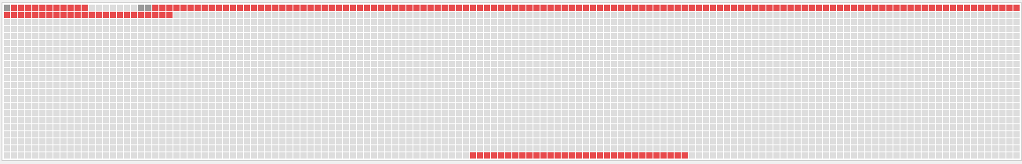
Batch Sort
Preparando o ambiente para a demo:
Criar um banco com dados fragmentados:

